Slide 1
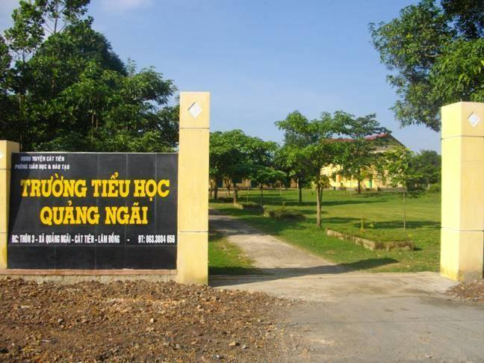

Slide 2
THỨ TƯ NGÀY 11 THÁNG 1 NĂM 2023
TỰ NHIÊN VÀ XÃ HỘI

Slide 3
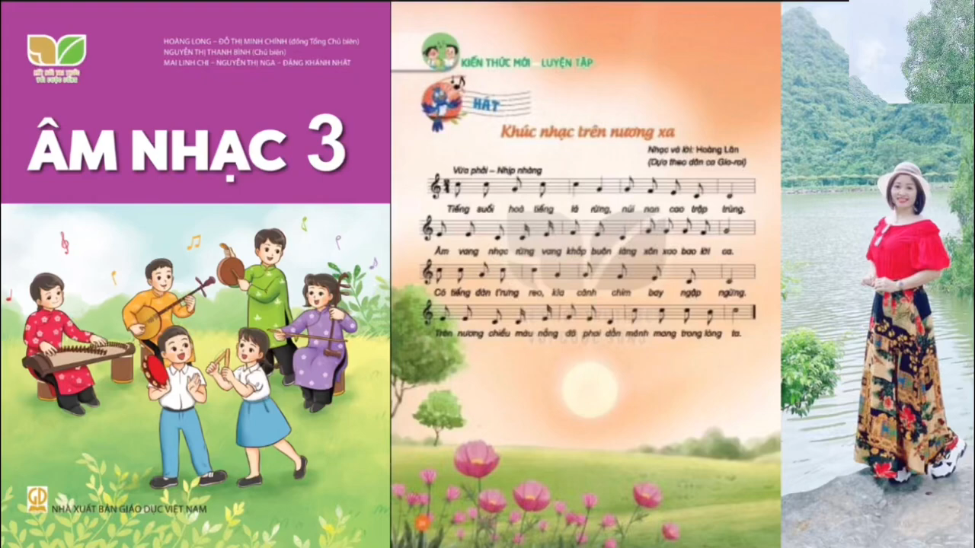
KHỞI ĐỘNG

Slide 4
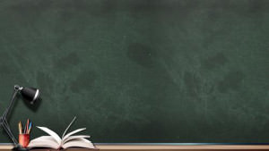
Trong video có những con vật nào?

Slide 5


Slide 6
Thứ tư ngày 11 tháng 1 năm 2023
TỰ NHIÊN VÀ XÃ HỘI
1. Khởi động
Giải đố:
Em miền Nam tròn trịa
Anh đất Bắc vuông vuông
Cùng quê ở chốn ruộng nương
Quà xuân thắt chặt, tình thương đậm đà
Áo xanh phủ kín da ngà
Thắt lưng ngang dọc, trẻ già đều yêu
– Bánh gì?
BÁNH TÉT VÀ BÁNH TRƯNG

Slide 7
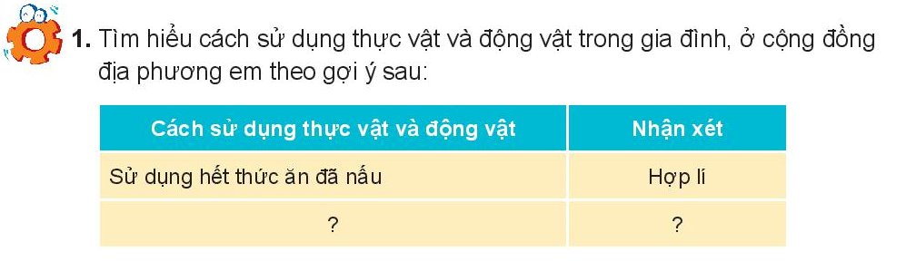
Thứ tư ngày 11 tháng 1 năm 2023
Tự nhiên xã hội
BÀI 16: SỬ DỤNG HỢP LÍ THỰC VẬT VÀ ĐỘNG VẬT (Tiết 2)
2. Khám phá:

Slide 8
Thứ tư ngày 11 tháng 1 năm 2023
Tự nhiên xã hội
BÀI 16: SỬ DỤNG HỢP LÍ THỰC VẬT VÀ ĐỘNG VẬT (Tiết 2)
2. Khám phá:
TT | Cách sử dụng thực vật, động vật | Nhận xét
1 | Sử dụng hết thức ăn đã nấu | Hợp lí
2 | Chế biến sử dụng luôn rau củ còn tươi | Hợp lí
3 | Mua thịt để tủ lạnh lâu mới dùng | Không hợp lí ( không tốt )
4 | Gà thịt nhiều một thể để tủ lạnh ăn dần | Không hợp lí ( không tốt )
5 | Đồ ăn để trật tủ lạnh | Không dùng kịp; hay hỏng
… | …..

Slide 9
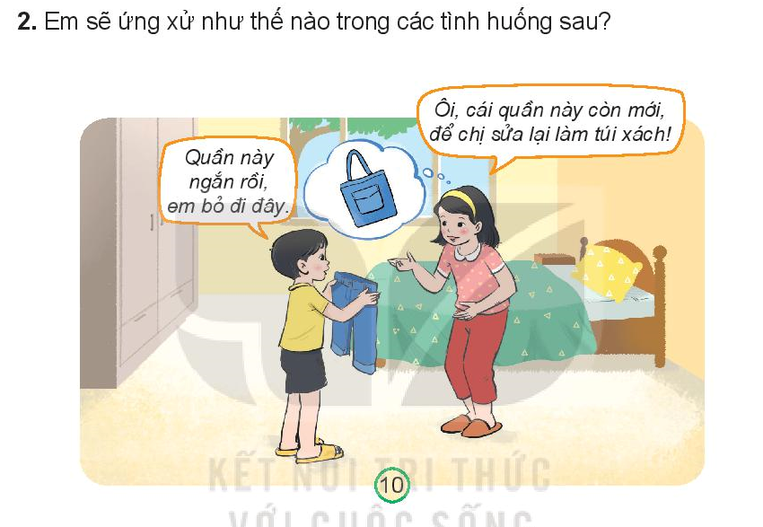

Slide 10
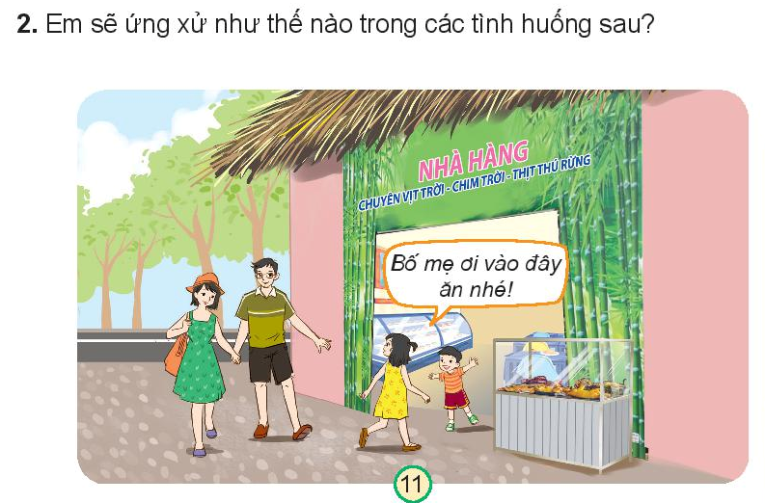

Slide 11
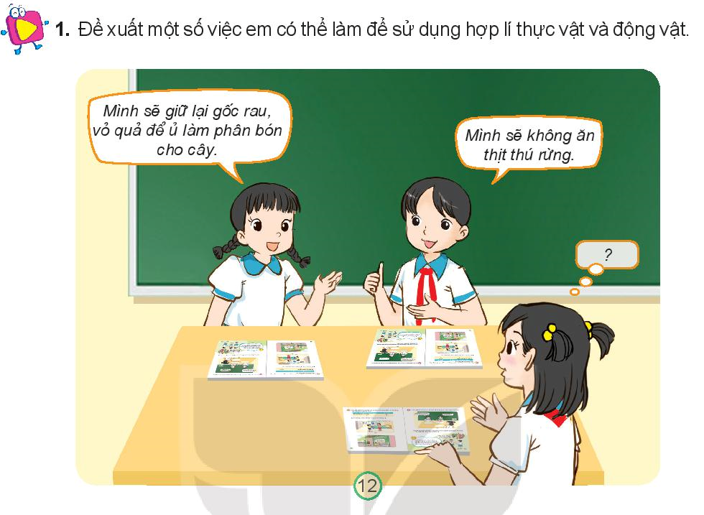
Em hãy
Làm nhóm 4

Slide 12
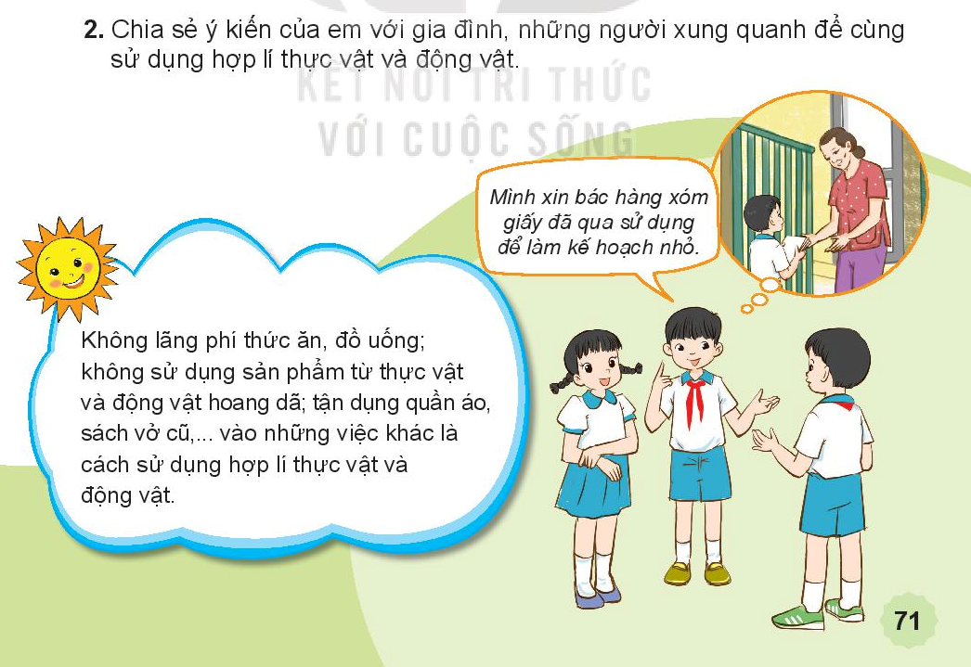

Slide 13
CHÀO CÁC EM
CHÚC CÁC EM HỌC THẬT TỐT

